Slide 1

Conceptos
Introductorios
de
Compiladores
Gino Barroso Viruez
Versión 2.0 – Marzo 2014

Slide 2
1. ¿Qué es un Compilador?
2
A grandes rasgos un Compilador es un software que lee un programa F escrito en un lenguaje, el lenguaje fuente, y lo traduce a un programa equivalente O, en otro lenguaje, el lenguaje objeto.
Como parte importante de este proceso de traducción, el compilador informa a su usuario de la presencia de errores en el programa fuente.

Slide 3
3
1. ¿Qué es un Compilador?
Programa Fuente F
(Plain-Text)
El Programa Fuente*, mayormente está escrito en Modo Texto (Plain-Text), por tanto:
El Compilador lee caracter (char) a caracter el contenido del Programa Fuente F, que luego de un proceso de traducción genera un Programa Objeto* O, equivalente a F.
char
COMPILADOR
Programa Objeto O
Siempre se debe recordar que un Compilador NO CORRE (run) al Programa Objeto. Su trabajo solo se limita a realizar la TRADUCCIÓN de F a O.
*En inglés: Programa Fuente = Source Program, Programa Objeto = Target Program

Slide 4
4
1.1. Compilador Estándar y No-Estándar
Desde sus inicios, los Compiladores fueron creados para leer Programas Fuentes escritos en Plain-Text y generar Programas Objetos stand-alone de Código Máquina absoluto, a los cuales le llamamos “ejecutables”.
A éste tipo de Compiladores, se les llama Compiladores Estándar o Clásicos.
Por ejemplo, en el Diagrama de la derecha, se observa un Compilador Estándar que lee un Programa Fuente de C++ y lo convierte a un archivo “ejecutable” en el formato de Windows.
Juego.cpp
(Plain-Text)
char
COMPILADOR
(Estándar)
Juego.exe
(Código Máquina)

Slide 5
5
1.1. Compilador Estándar y No-Estándar
Sin embargo, hoy en día es posible construir Compiladores No-Estándar, que traduzcan código de de C++ a JAVA, de Delphi-Pascal a C++, etc.
Recuerde que la definición de compilador no limita el lenguaje del programa objeto.
Por ejemplo, en el Diagrama mostrado, el Compilador traduce un Programa Fuente de C++ a un Programa de Java.
Juego.cpp
(Plain-Text)
char
COMPILADOR
(No-Estándar)
Juego.java
(Plain-Text)
Resumiendo:
Compilador Estándar o Clásico = Programa Fuente en Modo Texto → Código Máquina (.exe)
Compilador No-Estándar = Si no hace lo mismo que un Compilador Estándar.

Slide 6
6
1.2. Compilación a Código Intermedio
Es más, la “moda” actual, es el diseño de lenguajes de programación, cuyo Compilador traduce el Programa Fuente a un Programa Objeto escrito en un Lenguaje Intermedio* (IL), con el objetivo de que éste último sea un código portable.
Posteriormente un programa, llamado intérprete de la VM, se encargará de la interpretación (run) del Código Intermedio**.
Programa Fuente F
(Plain-Text)
char
COMPILADOR
Programa Objeto O
(Escrito en un IL)
* Un Lenguaje Intermedio o IL (sigla en inglés de Intermediate Languaje), es un lenguaje muy cercano al assembler, pero es Independiente del Código Máquina de cualquier Computadora. Un IL es un lenguaje inventado por alguna persona, que imagina que su Lenguaje Intermedio será soportado (entendido) por una Máquina (computadora) Abstracta (imaginaria). A esta “computadora imaginaria”, formalmente, se le llama Máquina Virtual o Virtual Machine (cuya abreviatura es VM).
** Código Intermedio = Programa escrito en un Lenguaje Intermedio.

Slide 7

7
1.2. Compilación a Código Intermedio
El lenguaje actual más famoso en esta práctica es JAVA, pues su compilador javac.exe traduce el Programa Fuente (.java) a un Programa Objeto (.jar) escrito en un IL, donde cada instrucción de éste IL se representa por una secuencia de bytes llamada bytecode.
La ejecución (run) del .jar la realiza el programa java.exe, el cual es el Intérprete de la Java Virtual Machine o JVM.
Compilación en Java
Ejecución en Java
Juego.java
(Plain-Text)
Juego.jar
(Código Intermedio)
char
bytecode
COMPILADOR
(javac.exe)
INTÉRPRETE de la JVM
(java.exe)
bytecode
Interpretación del bytecode
Juego.jar
(Código Intermedio)

Slide 8
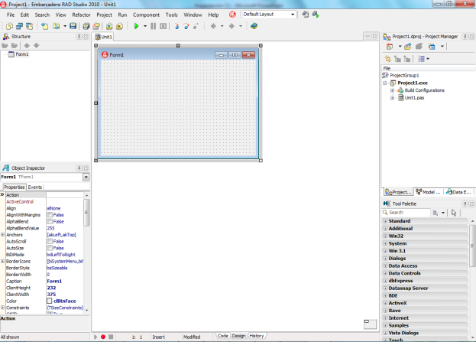
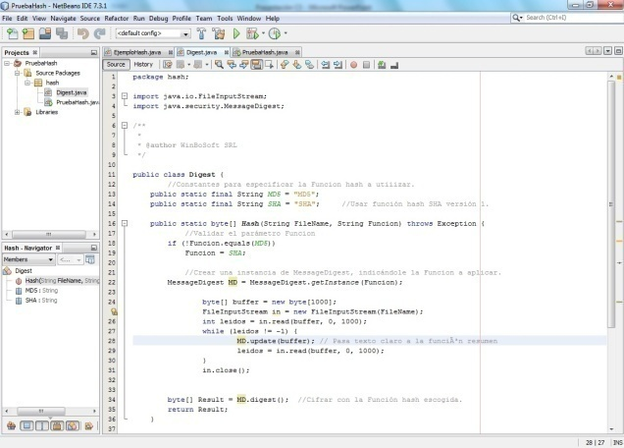
8
1.3. El Usuario de un Compilador.
Cuando una persona desea compilar un programa, tiene normalmente dos opciones:
Usar directamente al Compilador, pasándole el Programa Fuente desde la línea de comandos (cmd). Por ejemplo para los compiladores DELPHI (dcc32.exe) y JAVA (Javac.exe), respectivamente:
C:\Program Files\Embarcadero\RAD Studio\7.0\bin>dcc32.exe MiPrograma.pas
C:\>javac MiPrograma.java
Usar cómodamente un IDE, el cual no solo se encargará de interactuar con el Compilador, sino que también le permitirá abrir/guardar/editar archivos, detectar errores previos, depurar, ejecutar, etc. Para DELPHI, por ejemplo, se destaca el IDE de Embarcadero (bds.exe) y para JAVA: NetBeans, Eclipse y JCreator.
Embarcadero RAD Studio (IDE DELPHI)
NetBeans (IDE JAVA)

Slide 9

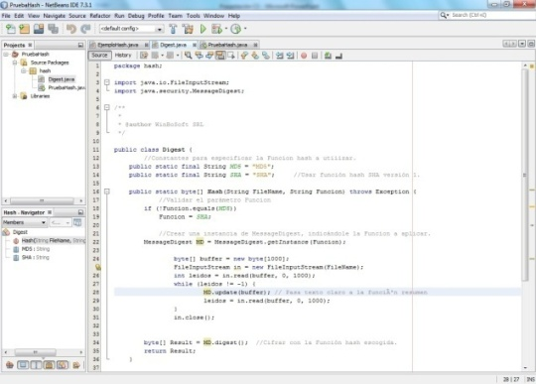
9
1.3. El Usuario de un Compilador.
Entonces, normalmente, el Usuario de un Compilador es el Programador (una persona) o el IDE* (un software). El usuario envía el Programa Fuente al Compilador y si no hay errores lo convierte a Código Objeto; pero, si el Compilador encuentra Errores, se lo comunica al Usuario.
Usuario
Programa Fuente
COMPILADOR
Programa
Objeto
Errores
*De Wikipedia: “Un Entorno de Desarrollo Integrado, llamado también IDE (sigla en inglés de Integrated Development Environment), es un programa informático compuesto por un conjunto de herramientas de programación: Editor de Texto, Compilación -Interacción con un Compilador-, Ejecución, Depuración (Debug), etc. Puede dedicarse en exclusiva a un solo lenguaje de programación o bien puede utilizarse para varios”.

Slide 10
2. Las Fases de un Compilador.
10
Un Compilador Estándar* (y similares) lleva a cabo su tarea de traducción en dos etapas: la etapa de análisis y la etapa de síntesis.
En la primera etapa, la de análisis, el compilador lee caracter (char) a caracter el Programa Fuente F, con la intención de verificar su correctitud: Si encuentra errores en F, el compilador comunica al usuario la presencia y ubicación de los mismos y finaliza su ejecución; Si no hay errores, continúa con la siguiente etapa.
En la etapa de síntesis, es donde el compilador realmente traduce al Programa Fuente F en un Programa Objeto O.
*Recuerde que un Compilador Estándar o Clásico es aquel que toma como entrada a un Programa Fuente F escrito en modo texto (Plain-Text) y lo traduce a un Programa Objeto O, escrito en Código Máquina puro o Absoluto (.exe). Puede rever este concepto haciendo click aquí.

Slide 11
2. Las Fases de un Compilador.
11
Cada etapa a su vez se subdivide, cada una, en tres fases:
Análisis Léxico (Scanner)
Análisis Sintáctico (Parser)
Análisis Semántico
Por lo tanto, un compilador lleva a cabo SEIS fases para realizar la traducción de F a O.
Sin embargo, las fases son ayudadas por dos módulos adicionales: La Tabla de Símbolos y el Manejador de Errores, tal como se muestra a continuación …
Etapa
de
Análisis
Generador de Código Intermedio
Optimador de Código
Generador de Código Objeto
Etapa
de
Síntesis

Slide 12
2. Las Fases de un Compilador.
12
Programa Fuente F
char
Manejador
de
Errores
Analizador Léxico (Scanner)
Tabla
de
Símbolos
COMPILADOR
token
Analizador Sintáctico (Parser)
árbol de A. sintáctico
Analizador Semántico
Generador de Código Intermedio
Optimador de Código
Generador de Código Objeto
Programa Objeto O

Slide 13
2.1. La Tabla de Símbolos
13
Un identificador o identifier -abreviado ID-, es un nombre que el programador libremente le otorga a un elemento del lenguaje (class, procedimiento, función, variable, etc).
Por ejemplo, en este fragmento de código:
public class PilaX {
private boolean Sw;
String Modo(int x){
…
}
Los ID’s son PilaX, Sw, Modo y x.
Nota. No se debe confundir un ID con una String constante (StringCtte). Estas últimas están encerradas entre comillas y normalmente son usadas para mensajes. Por ejemplo, “Hola Mundo” es una StringCtte.

Slide 14
2.1. La Tabla de Símbolos
14
Una Tabla de Símbolos (TS) es una Estructura de Datos que usa un Compilador o un Intérprete, en el proceso de traducción, en donde cada símbolo del Código Fuente (variable, constante, procedimiento, class, …) está asociado con información tal como la ubicación, el tipo de datos y el ámbito -scope- al cual pertenece.
Entonces en una TS se almacenan todos los identificadores (ID) del programa y otra información que el Compilador o Intérprete juzguen necesarios.
Los datos contenidos en la TS son utilizados por las seis fases del Compilador. Normalmente –como se observa en el Diagrama de Fases–el Analizador Léxico y el Analizador Sintáctico escriben/leen en ella, mientras que las demás fases solo leen sus datos.
Aunque a la TS se la menciona en singular, en realidad una Tabla de Símbolos, normalmente, está compuesta por varias Tablas, según sea la necesidad del Compilador o Intérprete.

Slide 15
2.1. La Tabla de Símbolos
15
Por ejemplo, en la figura mostrada, se muestra la TS de un pequeño Compilador, compuesta por dos tablas:
La primera tabla mantiene la información de los procedimientos y funciones.
La segunda tabla almacena las variables. Nótese que en la misma, cada variable informa sobre el ámbito (scope) al cual pertenece: Por ejemplo, la variable “k” pertenece a la función “Factorial” y “Altura” al procedimiento “$Main”.
Index | NOMBRE | CLASE | TIPO | Inicio IL | PARÁMETROS
0 | “Factorial” | FUNCTION | INTEGER | 20 | 1
1 | “Linea” | PROC | – | 10 | 0
2 | “isValido” | FUNCTION | BOOLEAN | 30 | 1
3 | “$Main” | MAIN_PROC | – | 0 | 2
NOMBRE | TIPO | SCOPE
“k” | INTEGER | 0
“sw” | BOOLEAN | 2
“MAX” | INTEGER | GLOBAL
“Altura” | INTEGER | 3
Nota. La TS mostrada aquí es solamente para ejemplificar. En la práctica, una TS puede tener tablas que utilicen Estructuras de Datos más complejas (e.g. Hash Tables); todo depende de los requerimientos y del diseño del Compilador.

Slide 16
2.2. El Analizador Léxico
16
Tal como se observa en el Diagrama de Fases, el Analizador Léxico, también conocido como Scanner, Lexer o Analex, es la primera fase del Compilador. Recibe datos del Programa Fuente y envía información al Analizador Sintáctico (Parser).
Programa Fuente F
char a char
Analizador Léxico (Scanner)
token a token
Analizador Sintáctico (Parser)
El Analizador Léxico, lee uno a uno los caracteres (char’s) del Programa Fuente con la intención de reconocer substrings –que obedecen a un patrón de formación–, llamados token’s. Los token’s son enviados uno por uno al Parser, donde él los tratará como una única entidad.

Slide 17
2.2. El Analizador Léxico
17
Por ejemplo, si el Programa Fuente F es
F = “x := 640 * Velocidad – 456;”
el Analex agrupará caracteres consecutivos (substrings) para formar token’s :
x := 640 * Velocidad – 456 ;
ID ASSIGN NUM POR ID MENOS NUM PTOCOMA
Nótese que los token’s tienen un nombre o abreviatura asignada (ASSIGN, POR, MENOS, etc). Estos nombres usualmente son “inventados” por el diseñador del compilador, aunque a los tokens más conocidos, como ID (identifier) y NUM (number), normalmente se les respeta la abreviatura tradicional que tienen.

Slide 18
2.2. El Analizador Léxico
18
Se debe puntualizar que el Analex, no verifica el orden en que deben aparecer los tokens. Su trabajo solo se circunscribe a reconocerlos. Por ejemplo, si el Programa Fuente (erróneo) F fuera
F = “x – := 640 456; Velocidad *“
el Analex reconocería uno a uno los tokens, en este orden: ID, MENOS, ASSIGN, NUM, NUM, PTOCOMA, ID, POR, sin comunicar ningún error.
La fase del Análisis Léxico, es considerada la fase más lenta del Compilador, porque lee char a char al Programa Fuente.
Aparte de reconocer los tokens, el Analex también hace tareas adicionales: Ignorar los comentarios del Programa Fuente e instalar (insertar) las StringCtte´s e ID´s en la TS (si corresponde).

Slide 19
2.3. El Analizador Sintáctico
19
En el diccionario, se define sintaxis, como la “parte de la gramática que estudia la ordenación y las relaciones mutuas de las palabras en la oración, hasta formar una expresión completa”.
En compilación, la sintaxis es el “conjunto de reglas (gramática) que definen las secuencias correctas (orden) de los elementos (tokens) de un lenguaje de programación”.
Entonces,
El Analizador Sintáctico, más conocido como Parser, es la fase del Compilador que revisa el orden correcto en que deben aparecer los tokens en el programa fuente.

Slide 20
2.3. El Analizador Sintáctico
20
Por ejemplo:
Programa Fuente
F = “x – := 640 456; Velocidad *“
Manejador
de
Errores
char a char
Analizador Léxico (Scanner)
token a token : ID, MENOS, ASSIGN, NUM, NUM, PTOCOMA, ID, POR
“Error de Sintaxis”
Analizador Sintáctico (Parser)
Aquí, vemos el proceder del Analizador Sintáctico: El Scanner envía los tokens al Parser y éste último, al verificar que éstos no están en el orden correcto, emite un error.

Slide 21
2.4. El Analizador Semántico
21
En la lingüística, el término semántica se refiere a los aspectos del significado, sentido o interpretación de un determinado elemento, símbolo, palabra, expresión o representación formal.
En Compilación, entendemos semántica como la interpretación del significado de las sentencias escritas en el Programa Fuente (¿Qué desea hacer el programador con la sentencia escrita?).
Por ejemplo, consideremos la siguiente sentencia escrita en C++:
s = a + b;
si las variables son del tipo string, significará una concatenación; sin son enteras (int) se interpretará como una suma.

Slide 22
2.4. El Analizador Semántico
22
Por tanto, en definitiva, el Analizador Semántico es el encargado de comprobar que el significado de lo que se va leyendo es válido. Esto implica, entonces, que esta fase se dedicará a comprobar la compatibilidad de los tipos de datos, los rangos de una asignación, etc.
Por ejemplo, en el siguiente fragmento de Código (sintácticamente bien formado), ésta fase encontrará errores semánticos:
byte x, y;
string s;
int V[5];
x = 300; //Out of range: byte va de 0 a 255
y = s + x; //Tipos incompatibles: (s es string)
V[100] = 0; //Out of range: No existe la casilla 100.

Slide 23
2.5. El Generador de Código Intermedio
23
Tal como establece el Diagrama de Fases, una vez concluida la Etapa de Análisis
Programa Fuente F
Analizador Léxico (Scanner)
Etapa de
Análisis
Analizador Sintáctico (Parser)
Analizador Semántico
y al constatar que el Programa Fuente F es válido (no tiene errores), el Compilador pasa a la primera fase de la Etapa de Síntesis, llamada Generación de Código Intermedio.

Slide 24
2.5. El Generador de Código Intermedio
24
El Generador de Código Intermedio convierte al Programa Fuente F en un Código muy cercano al assembler, llamado lenguaje intermedio (IL, Intermediate Language), con la intención de facilitar el trabajo de las siguientes dos fases (Optimación de Código y Generación de Código Objeto final) de la Etapa de Síntesis.
Por ejemplo, el programa fuente
x := 640 * Velocidad – 456;
se convertirá en el Código Intermedio
t1 = 640
t2 = Velocidad
t3 = t1 * t2
t4 = 456
t5 = t3 – t4
x = t5
Nota. El IL (lenguaje intermedio) mostrado aquí es llamado “Código de Tres Direcciones” y es considerado el más “popular” de todos los IL’s.
Sin embargo, el diseñador del Compilador puede optar por otro IL disponible, o uno de su propia creación.

Slide 25
2.6. El Optimador de Código.
25
El Optimador de Código Intermedio, es la fase encargada de reducir el tamaño del Código Intermedio con la finalidad de que el Código Objeto final sea más pequeño y más rápido.
Por ejemplo:
t1 = 640
t2 = Velocidad
t3 = t1 * t2
t4 = 456
t5 = t3 – t4
x = t5
OPTIMACIÓN
t1 = 640
t3 = t1 * Velocidad
t4 = 456
x = t3 – t4

Slide 26
2.7. El Generador de Código Objeto Final.
26
Una vez optimizado (reducido) el Código Intermedio, esta fase genera el Código Objeto Final.
Por ejemplo:
Código Objeto Final
MOV [t1], 640
MOV AX, Velocidad
MUL BX
MOV [t3], BX
……… (etc)
t1 = 640
t3 = t1 * Velocidad
t4 = 456
x = t3 – t4
Generar
Código Objeto

Slide 27
3. ¿Qué es un Intérprete?
27
Un intérprete o interpretador es un software capaz de analizar y ejecutar (run) otros programas, escritos en un Lenguaje de Programación.
Los intérpretes sólo realizan la traducción a medida que sea necesaria, típicamente, instrucción por instrucción, y normalmente no guardan el resultado de dicha traducción.

Slide 28
3.1. Un Ejemplo Sencillo.
28
Para entender mejor los conceptos vertidos en la diapositiva anterior, supóngase que usted realiza un software (el cual será un Intérprete), que inicialmente tiene a un cuadrado dibujado en el centro de la pantalla, y que acepta como instrucciones (sentencias u órdenes) de animación del cuadrado los siguientes caracteres:
‘–’ Mover el cuadrado una posición a la izquierda.
‘+’ Mover el cuadrado una posición a la derecha.
‘*’ Mover el cuadrado una posición hacia arriba.
‘/’ Mover el cuadrado una posición hacia abajo.
Entonces, el usuario de su software, podrá escribir un “Programa Fuente” F para su Intérprete, simplemente almacenando en un string o archivo texto F una secuencia de órdenes.

Slide 29
3.1. Un Ejemplo Sencillo.
29
Por ejemplo, si F = “+**--/+”, su usuario quiere mover el cuadrado una posición a la derecha dos hacia arriba, dos hacia la izquierda una hacia abajo y finalmente una posición hacia la derecha. Claramente, para interpretar a F, usted tendría un procedimiento parecido a éste
void Interpretar(String F){
for (int i=0; i<F.length(); i++){ //Para leer cada “sentencia“ de F.
char orden = F.charAt(i); //Obtener el char de la pos. i de F.
switch (orden){ // Interpretar la orden.
case ‘+’ : Cuadrado.MoverDerecha(); break;
case ‘-’ : Cuadrado.MoverIzquierda(); break;
case ‘*’ : Cuadrado.MoverArriba(); break;
case ‘/’ : Cuadrado.MoverAbajo(); break;
default : println(“Error en Sentencia”);
}
}
}

Slide 30
3.1. Un Ejemplo Sencillo.
30
Entonces, su Intérprete luego de ejecutar al Programa Fuente F, habrá recibido una serie de 7 instrucciones y por cada una de ellas habrá emitido una traducción:
Instrucción u Orden recibida | Traducción Efectuada
+ | Cuadrado.MoverDerecha()
* | Cuadrado.MoverArriba()
* | Cuadrado.MoverArriba()
- | Cuadrado.MoverIzquierda()
- | Cuadrado.MoverIzquierda()
/ | Cuadrado.MoverAbajo()
+ | Cuadrado.MoverDerecha()
Estas son las traducciones efectuadas por el intérprete y no son guardadas en ninguna parte (archivo, base de datos, etc).

Slide 31
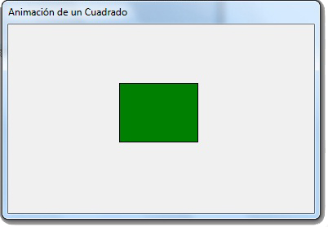
3.1. Un Ejemplo Sencillo.
31
Si razonamos un poco, tal vez podamos afirmar que desde la perspectiva del usuario, al Intérprete él lo podrá ver como:
Runner o Ejecutor: Porque ejecuta (run) las instrucciones que el usuario anota en el Programa Fuente F.
Máquina (Abstracta): Porque al software lo podrá observar como una Máquina (imaginaria) que anima un cuadrado según las instrucciones u órdenes dadas en F.
Programa Fuente F
(Órdenes para la “Máquina”)
INTÉRPRETE
(“Máquina”)

Slide 32
3.2. Diferencia entre Compilador e Intérprete
32
La diferencia es bastante simple de detectar:
Un Compilador, solo convierte un Programa (Fuente) en otro Programa (Objeto) equivalente. Un Compilador NO ejecuta ninguna instrucción del Programa Fuente, ni del Programa Objeto.
En cambio, un Intérprete luego de analizar al Programa Fuente, ejecuta cada una de sus Instrucciones. Un Intérprete NO genera un Programa Objeto equivalente al Fuente.

Slide 33
3.3. Ventajas y Desventajas de un Intérprete
33
Los Programas Fuente interpretados suelen ser más lentos que los compilados debido a la necesidad de traducir el programa mientras se ejecuta, pero a cambio son más flexibles como entornos de programación y depuración (debug). Lo que implica, por ejemplo, en una mayor facilidad para reemplazar partes enteras del programa o añadir módulos completamente nuevos.
Permiten ofrecer al Programa interpretado un entorno no dependiente de la Plataforma donde se ejecuta el Intérprete, sino del propio Intérprete (una razón más para llamarlo “Máquina”).

Slide 34
DEFINICIÓN DE COMPILADOR
“Un Compilador es un software que lee un programa escrito en un lenguaje, el lenguaje fuente, y lo traduce a un programa equivalente en otro lenguaje, el lenguaje objeto”.
Nótese que en la definición no se limitan los lenguajes del programa fuente ni del programa objeto.
Por este motivo, al hablar no es necesario –al menos que la situación lo amerite– expresar el tipo del Compilador al cual uno se refiere: “Compilador Estándar”, “Compilador No-Estándar”, “Compilador Front-End” o “Compilador Back-End”. Simplemente basta decir “Compilador”.
◄ VOLVER

Slide 35
1.1. Compilador Estándar y No-Estándar
4
Desde sus inicios, los Compiladores fueron creados para leer Programas Fuentes escritos en Plain-Text y generar Programas Objetos stand-alone de Código Máquina absoluto, a los cuales le llamamos “ejecutables”.
A éste tipo de Compiladores, se les llama Compiladores Estándar o Clásicos.
Por ejemplo, en el Diagrama de la derecha, se observa un Compilador Estándar que lee un Programa Fuente de C++ y lo convierte a un archivo “ejecutable” en el formato de Windows.
Juego.cpp
(Plain-Text)
char
COMPILADOR
(Estándar)
Juego.exe
(Código Máquina)
◄ VOLVER

Slide 36
¿Qué es un programa portable?
◄ VOLVER
Un programa es portable o portátil cuando tiene la capacidad de poder ejecutarse en una Plataforma, igual y/o diferente a aquélla en la que se elaboró.
La portabilidad es una característica muy deseable para un programa, ya que permite, por ejemplo, a un programa que se ha desarrollado para sistemas GNU/Linux ejecutarse también en la familia de los Sistemas Operativos (SO) Windows.
Desafortunadamente, la portabilidad es prácticamente imposible de conseguir, pues el formato de los archivos ejecutables (.exe) difieren entre un SO y otro. Y lo que es peor, los códigos máquina (assembler) entre dos Hw son completamente diferentes (e.g. entre la IBM-PC y la Macintosh).
JAVA logra una pseudo-portabilidad: el programa compilado .jar, puede ser copiado a todo SO, pero está escrito en un IL (lenguaje intermedio), representado por bytecode’s, el cual es únicamente interpretado (run) por el Intérprete de su Java Virtual Machine (JVM). Para cada SO, JAVA crea un Intérprete distinto.
En otras palabras, el .jar no corre (run) por si solo en ninguna computadora sin la presencia del Intérprete de su JVM escrito para esa Plataforma.

Slide 37
¿Qué es un programa stand-alone?
Un programa es stand-alone (autónomo) si tiene la capacidad de ejecutarse (run) sin la ayuda de otro programa. Por ejemplo los programas .exe de Windows
Entonces, necesariamente, un programa stand-alone será ejecutado (run) directamente por la CPU de la computadora donde está alojado, pues él está escrito en el lenguaje máquina de ella.
En contraste, por ejemplo, los programas compilados de JAVA, los .jar, no son stand-alone, pues precisan de la ayuda de otro programa para lograr su ejecución (run): El Intérprete de la JVM.
◄ VOLVER

Slide 38
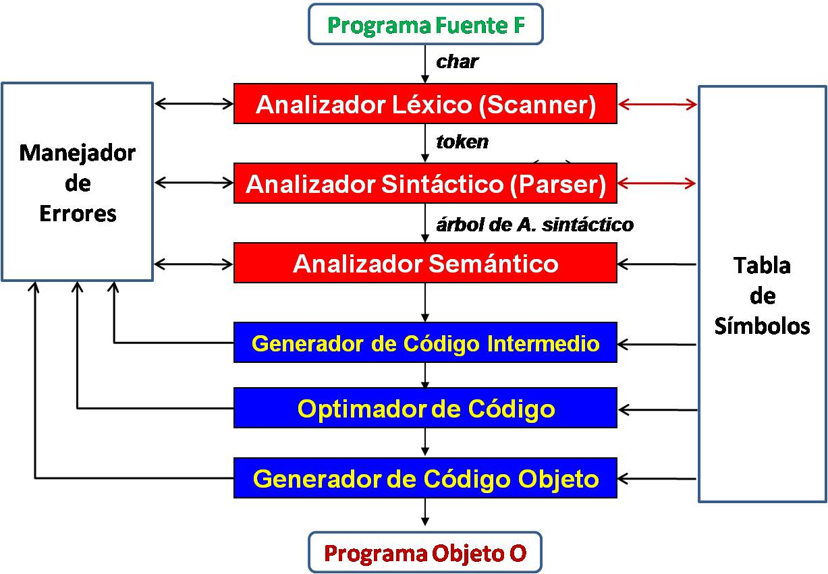
Diagrama de Fases de un Compilador
Etapa de
Análisis
Etapa de
Síntesis
◄ VOLVER

Slide 39
¿Qué significa programas equivalentes?
Dos programas son equivalentes si a las mismas entradas (INPUT) producen las mismas salidas (OUTPUT). En palabras sencillas, dos programas son equivalentes si hacen el mismo trabajo.
Por ejemplo, los programas de abajo son equivalentes, aunque estén escritos en lenguajes distintos y no tengan la misma estructura de programación. El INPUT (de ambos) es n y el OUTPUT es n! .
function factorial(n:integer):integer;
var i, f :integer;
begin
f:=1;
for i:=1 to n do
f := f * i;
RESULT := f;
end;
int factorial(int n){
if (n==0)
return 1;
return n*factorial(n-1);
}
◄ VOLVER

Slide 40
¿Qué es una Plataforma?
*De Wikipedia: “Una Plataforma Informática es una combinación de hardware y software utilizada para ejecutar aplicaciones de software”.
Entonces
Plataforma = Plataforma de Hardware + Plataforma de Software
donde
Plataforma de Hardware = Arquitectura de la Computadora
Plataforma de Software = SO que usa ésa Computadora.
Por ejemplo, podemos enumerar algunas Plataformas que se nos vienen a la mente:
Plataforma1 = IBM-PC INTEL x86 + Windows, Plataforma2 = IBM-PC INTELx86 + Linux,
Plataforma3 = Samsung Galaxy S5 + Android, Plataforma4 = Nokia Lumia + Windows, …
◄ VOLVER

